Slide 1

ADMINISTRAÇÃO GERAL

Slide 2
As Principais Teorias da Administração:
Anos: Teorias:
-------------------------------------------------------------------------------------------------
1903 ---------------------------------------------→ Administração Científica
1909 -------------------------------------------→ Teoria da Burocracia
1916 ----------------------------------------→ Teoria Clássica
1932 --------------------------------→ Teoria das Relações Humanas
1947 -----------------------------------→ Teoria Estruturalista
1951 ---------------------------------→ Teoria dos Sistemas
1954 ----------------------------→ Teoria Neoclássica
1957 ----------------------→ Teoria Comportamental
1972 -----------------→ Teoria da Contingência
1990 ---------------→ Novas Abordagens

Slide 3
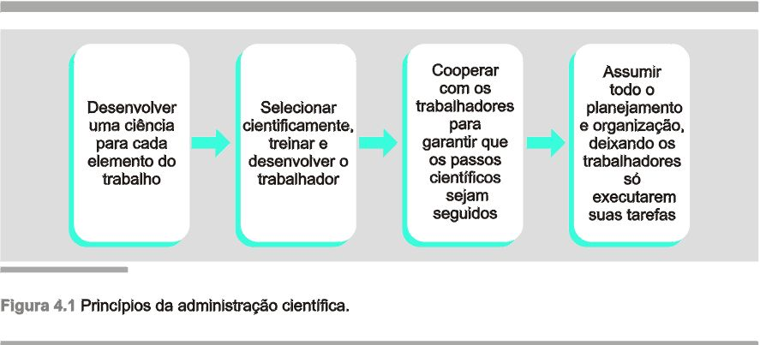
ADMINISTRAÇÃO CIENTIFICA
1903
FREDERICK TAYLOR (1856-1915) nasceu na Pensilvânia, EUA. Família Quaker, educação básica rígida e disciplinada com conhecimentos de francês e alemão
Pode ser visto como:
  experimentador e pesquisador;
  autor e divulgador de experimentos;
  formador de uma equipe e linha de pensamento
PRINCÍPIOS DA ADMINISTRAÇÃO CIENTÍFICA
Planejamento Preparo Controle Execução

Slide 4
SEGUIDORES DE TAYLOR
Frank e Lilian Gilbreth (1916-1917):
  Propôs princípios relativos à economia de movimentos
Henry Gantt (1880-1901)
- Sistema de pagamento por incentivo “tarefa-bônus”
Carl Barth (discípulo mais ortodoxo de Taylor)(1860-1939)
- Complexos problemas matemáticos dos experimentos de corte de metais
Harrington Emerson (1853-1931):
  primeiros trabalhos de seleção e treinamento antecipando a APO
Morris Cooke (1872-1960):
- Aplicação da Administração Científica no governo e na educação.
Henry Ford (1863-1947):
- Grande empresário com visão prática.

Slide 5
TEORIA DA BUROCRACIA
1909
MAX WEBER
- Falecido em 1920, este sociólogo alemão e economista político começou a sua carreira como advogado e tornou-se mais tarde professor de Economia nas Universidades de Freiburg, Heidelberg e Munique.
PRINCIPIO DA TEORIA DA BUROCRACIA
Organização formal
Voltada para a racionalidade para eficiência
Visão institucional - não ligava-se ao processo produtivo
Nasceu da necessidade de se organizar as empresas que cresceram em tamanho e complexidade

Slide 6
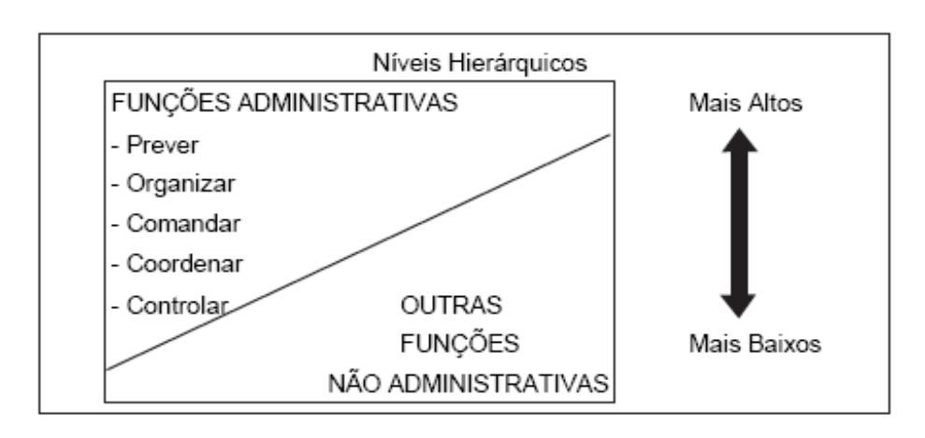
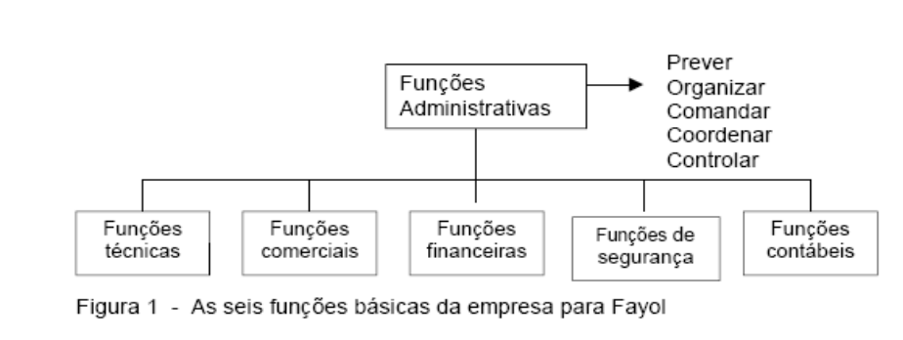
Proporcionalidade das funções
TEORIA CLÁSSICA DA ADMINISTRAÇÃO
1916
HENRI FAYOL
(Istambul-1841 - Paris-1925) foi um engenheiro de minas francês e um dos teóricos clássicos da Ciência da Administração, sendo o fundador da Teoria clássica da administração e autor de Administração Industrial e Geral.
O engenheiro se tornou uma espécie de herói por ter recuperado uma problemática mineradora e tê-la transformado em um dos negócios mais bem-sucedidos da França. Fayol passou toda a sua vida profissional como diretor da companhia, a Commentry-Fourchambeau-Decazeville

Slide 7
PRINCIPIOS BÁSICOS - FAYOL
1. Divisão do trabalho: consiste na especialização de tarefas e das pessoas para aumentar a eficiência.
2. Autoridade e responsabilidade: autoridade é o direito de dar ordens e o poder de esperar obediência. A responsabilidade é uma conseqüência natural da autoridade e significa o dever de prestar contas. Ambas devem estar equilibradas entre si.
3. Disciplina: depende da obediência, aplicação, energia, comportamento e respeito aos acordos estabelecidos.
4. Unidade de comando: cada empregado deve receber ordens um superior. É o principio da autoridade única.
5. Unidade de direção: uma cabeça e um plano para cada conjunto de atividades que tenham o mesmo objetivo.

Slide 8
TEORIA DAS RELAÇÕES HUMANAS
1932
GEORGE ELTON MAYO
Falecido em 1949, o australiano Elton Mayo é considerado o fundador do movimento das relações humanas, que se opôs aos princípios científicos do trabalho de Taylor. As suas teorias foram baseadas nas experiências que conduziu em Hawthorne entre 1927 e 1932 sobre os fatores que realmente motivam os empregados.
A partir da experiência de Hawthorne, ocorre como um movimento contrário à Teoria Clássica da Administração.
Conceito: Visa tratar a organização sob o ponto de vista das pessoas. (informalidade)
Métodos: Visam à eficiência organizacional observando o indivíduo e o grupo.
Seguidores da Teoria das Relações Humanas
Hug Munsterberg – 1863 - 1916 - estabeleceu as bases e justificativas da psicologia industrial na administração científica.
John Dewey – 1859 - 1962 - considerado o expoente máximo da escola progressiva americana
Kurt Lewin – 1890 - 1947 - constituiu a passagem das Relações Humanas para o movimento seguinte e orientou e ou inspirou a maior parte dos pesquisadores

Slide 9
TEORIA ESTRUTURALISTA
1947
AMITAI ETZIONI - 1929 em Cologne, Alemanha (86 anos) - sociólogo germano-estadunidense-israelense. É um dos autores mais importantes da Abordagem Estruturalista mais precisamente da Teoria Estruturalista da Administração nascido em Werner Falk -
Representa uma nova visão com o surgimento da Escola Sistêmica. Classifica em três categorias as organizações, analisando e comparando o controle e a autoridade.
Organizações especialistas (privada)
Organizações não especializadas (publica)
Organização de serviços (ong)

Slide 10
TEORIA DOS SISTEMAS
1951
KARL LUDWIG VON BERTALANFFY – 1901 – 1972 - foi um biólogo austríaco. Foi o criador da teoria geral dos sistemas. Cidadão austríaco, desenvolveu a maior parte do seu trabalho científico nos Estados Unidos
Sistemas e empresas: estas palavras estão intimamente ligadas, pois a empresa é um sistema e dentro dela existem diversos sistemas independentemente do uso ou não da Tecnologia da Informação e seus recursos.
O aspecto mais importante do conceito de sistema é a idéia de um conjunto de elementos interligados para formar um todo

Slide 11
TEORIA NEOCLÁSSICA
1954
PETER DRUCKER - 1909 – 2005 - de origem austríaca, considerado como o pai da administração moderna
A Teoria Neoclássica nada mais é do que um retorno as origens da Teoria Clássica com a devida atualização; Também é conhecida como Escola Operacional ou do Processo Administrativo.
Em todas as organizações existem objetivos que justificam a sua existência; Surge um dos melhores produtos da Teoria Neoclássica: a Administração por objetivos (APO)

Slide 12
TEORIA COMPORTAMENTAL
1957
HERBERT A. SIMON – 1916 2001 - , que teve sua importância reconhecidano campo de estudos organizacionais pela expressiva relevância de suas teses defendidas. Mais especificamente, na área de estudos administrativos, Simon é conhecido como o pai do behaviorismo.
Redifinição total dos conceitos administativos;
Crítica às Teorias Clássica e das Relações Humanas
Crítica severa à Teoria Burocrática;
Incorporação da Sociologia da Burocracia;
Nova abordagem das ciências do comportamento e adopção de posições explicativas e descritivas.

Slide 13
TEORIA DA CONTINGÊNCIA
1972
ALFRED D. CHANDLER, JR - 1918 – 2007 - foi o primeiro teórico a defender a criação de um plano estratégico antes da elaboração de uma estrutura organizacional, ou seja, a estratégia deve preceder a estrutura. Teorizou também o conceito de descentralização nas grandes empresas, em voga nos anos 1960 e 70,
Incerteza, eventualidade. Algo que pode ocorrer ou não a depender das circunstâncias.
A TC enfatiza que não há nada de absoluto nas organizações ou na teoria administrativa
Existe uma relação funcional entre as condições do ambiente e as técnicas administrativas utilizadas para o alcance eficaz dos objetivos organizacionais
Variáveis ambientais são variáveis independentes e as técnicas administrativas são variáveis dependentes
Contudo, não existe uma causalidade direta entre as variáveis, mas sim uma relação funcional “se-então”

Slide 14
NOVAS ABORDAGENS DA AMINISTRAÇÃO
DOWNSIZING
1990
ROBERT TOMASKO (+/-50anos), americano, na década passada, foi o primeiro a exaltar as virtudes do downsizing no livro Downsizing - Reformulando e Redimensionando a Organização Para o Futuro. Depois, com o reforço de outro modismo, a reengenharia, foi o que se viu: uma onda de reestruturações e cortes de cabeças sem precedente no mundo dos negócios. Agora, TOMASKO, com um novo livro na praça, Crescer, Não Destruir (Campus), diz que suas idéias da época foram mal compreendidas.
REENGENHARIA
MICHAEL HAMMER (1948 – 2008) é o criador da reengenharia.
Em 1993, ele lançou o livro "Reengenharia – Revolucionando a Empresa", em que fazia uma espécie de apologia à destruição dos velhos hábitos seguido do redesenho das operações. Deturpado, em pouco tempo o termo "reengenharia" se tornou quase um sinônimo de corte de custos e demissões JAMES CHAMPY, que escreveria ao seu lado, três anos depois, o livro Reengineering the Corporation, ajudou Hammer a ser conhecido como uma espécie de profeta da reengenharia.

Slide 15
NOVAS ABORDAGENS DA AMINISTRAÇÃO
SUSTENTABILIDADE
1990
A ONU define desenvolvimento sustentável como aquele que atende às necessidades presentes, sem comprometer a capacidade das gerações futuras em satisfazê-las. A definição de sustentabilidade mais conhecida é a da COMISSÃO BRUNDTLAND (WCED, 1987), que considera o desenvolvimento sustentável como o que satisfaz às necessidades da geração presente sem comprometer as necessidades das gerações futuras, desta forma, surgiram inúmeras outras definições, contudo a maioria delas possui um aspecto em comum, composta de três dimensões de inter-relação: econômica, ambiental e social
RESPONSABILIDADE SOCIAL
Surgiu na década de 1950, sendo o autor BOWEN (1957) um dos precursores que se baseou no fato de que os negócios são centros vitais de poder e decisão e que as atividades empresariais atingem a vida da população em muitos pontos. O autor também questionou quais seriam as responsabilidades das organizações com a sociedade e defendeu a idéia de que as empresas devem compreender melhor seu impacto social, além de que o seu desempenho ético-social deve ser avaliado através de auditorias, incorporados à gestão de negócios.

Slide 16
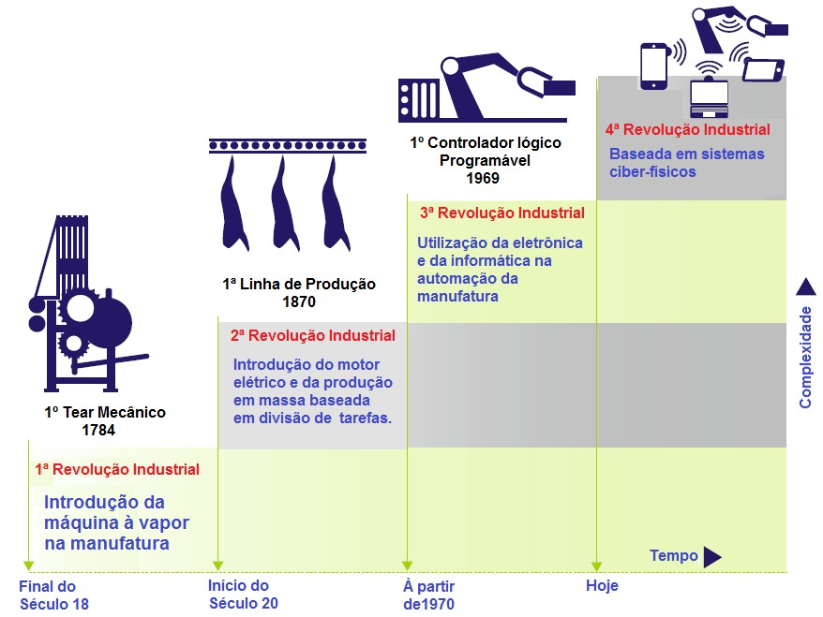
NOVAS ABORDAGENS DA AMINISTRAÇÃO
4.a Revolução Industrial
INDUSTRIA 4.0
No início do século XXI, com o desenvolvimento da Internet, sensores cada vez menores e potentes, com preços cada vez mais acessíveis, software e hardware cada vez mais sofisticado, criou-se gigantescas redes das “coisas” (IoT- Internet das Coisas).
Visão da Industria 4.0 na Manufatura
1. Cyber-Physical Systems (CPS)
É um ambiente de sistemas interconectados em que sensores inteligentes podem automaticamente configurar uma máquina e também auto ajustar os processos de produção de forma descentralizada de acordo com dados coletados e analisados em tempo real.

Slide 17
O termo Industria 4.0 tornou-se publicamente conhecido em 2011, quando uma iniciativa com o mesmo nome (uma associação de representantes do setor produtivo, político e acadêmico) promoveram a ideia com uma abordagem para o fortalecimento da competitividade da indústria manufatureira alemã (Kagermann et al, 2011).
O governo federal alemão apoiou a ideia anunciando que a Indústria 4.0 faria parte do projeto “High-Tech Strategy 2020 for Germany”, que levaria o país `a liderança na inovação tecnológica;
Como consequência, foi criado um grupo de trabalho para a Indústria 4.0.
A primeira recomendação desenvolvida para a implementação da Indústria 4.0, foi publicada em abril de 2013, Kagermann et al. (2013) descreveram sua visão para a Indústria 4.0.

